Slide 1
Team Assignment 2
Deadline Team

Slide 2
Agenda
Firewall là gì ?
Giới thiệu về TMG.
Chức năng của TMG.
Nguyên tắc hoạt động.
Demo.

Slide 3
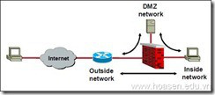
Firewall là gì?
Trong công nghệ thông tin, firewall là một kỹ thuật được tích hợp vào hệ thống mạng để chống sự truy cập trái phép nhằm bảo vệ các nguồn thông tin nội bộ cũng như hạn chế sự xâm nhập vào hệ thống nhằm mục đích phá hoại, gây tổn thất cho tổ chức, doanh nghiệp.

Slide 4
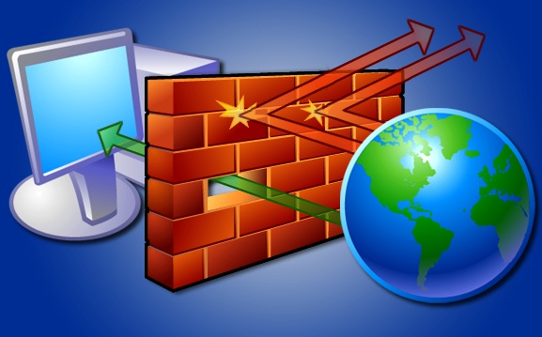
TMG
Forefront Threat Management Gateway. Viết tắt là TMG hoặc TMG Firewall.
Tường lửa TMG bao gồm toàn bộ các chức năng của ISA, tuy nhiên có thêm nhiều cải tiến đáng kế trên giao diện cũng như hiệu quả hơn trong quá trình đảm nhiệm chức năng tường lửa của mình.

Slide 5
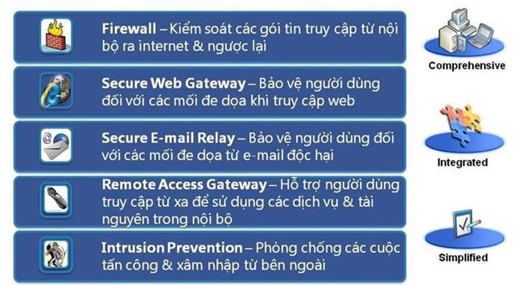
Chức năng của TMG

Slide 6
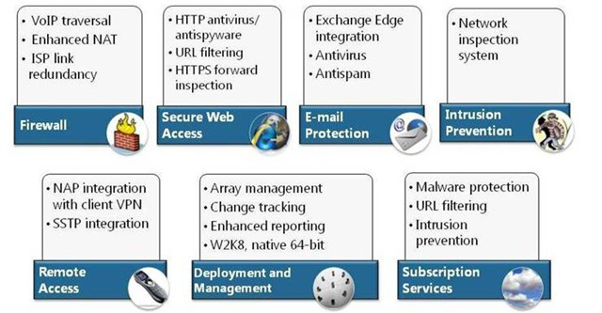
Các tính năng nổi trội của Forefront TMG 2010

Slide 7
Nguyên tắc hoạt động
Phát hiện và ngăn chặn xâm nhập trong Forefront TMG – Phát hiện hành vi
Configure Detection Settings
Lọc IP option
Flood Mitigation
Hạn ngạch SIP
Phát hiện và ngăn chặn xâm nhập trong Forefront TMG – NIS
Configure Detection Settings
Lọc IP option
Flood Mitigation
Hạn ngạch SIP
Web Filtering

Slide 8
Forefront TMG – Phát hiện hành vi Nguyên lý hoạt động
Tính năng phát hiện và ngăn chặn xâm nhập trong Forefront TMG được xây dựng dựa trên tính năng phát hiện và ngăn chặn xâm nhập dựa trên hành vi có trong Microsoft ISA Server 2000. Bằng cách thực hiện thanh tra gói dữ liệu ở mức thấp, TMG firewall có thể phát hiện và khóa chặn nhiều kiểu tấn công. Khả năng phát hiện và ngăn chặn xâm nhập được cấu hình bằng cách mở TMG management console

Slide 9
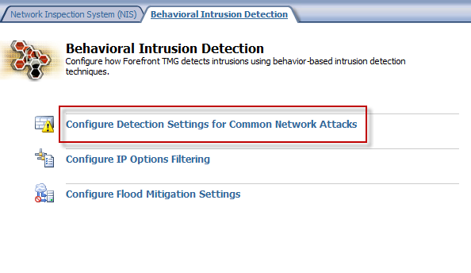
Forefront TMG – Phát hiện hành vi Configure Detection Settings
Chọn tab Behavioral Intrusion Detection trong cửa sổ điều khiển chính và kíchConfigure Detection Settings for Common Network Attacks.

Slide 10
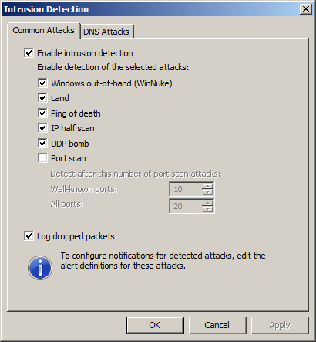
Forefront TMG – Phát hiện hành vi Configure Detection Settings
Tính năng phát hiện xâm nhập được kích hoạt và được cấu hình mặc định để nhận diện
Windows out-of-band (WinNuke)
Land
Ping of death
IP half scan
UDP bomb
Port scan (không được kích hoạt
mặc định)

Slide 11
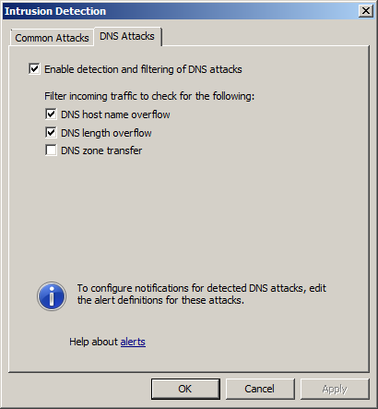
Forefront TMG – Phát hiện hành vi Configure Detection Settings
Ngoài ra, DNS Attacks có khả năng cung cấp tùy chọn bảo vệ lớp ứng dụng nâng cao dành cho nhiều tấn công phổ biến nhắm tới các máy chủ DNS công cộng, chẳng hạn như DNS hostname overflow và DNS length overflow.
TMG firewall có thể ngăn chặn việc xảy ra hiện tượng chuyển vùng DNS.

Slide 12
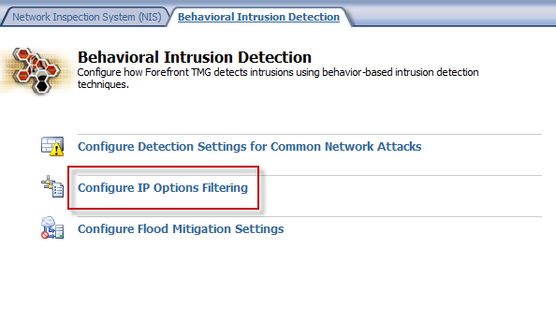
Forefront TMG – Phát hiện hành vi Lọc IP Option
Chọn tab Behavioral Intrusion Detection trong cửa sổ điều khiển chính và kíchConfigure Detection Settings for Common Network Attacks.

Slide 13
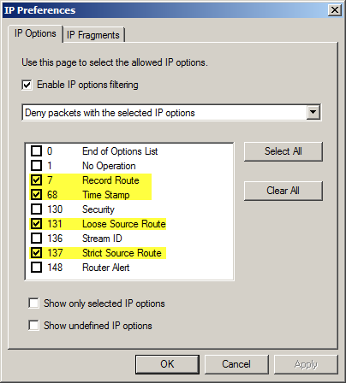
Forefront TMG – Phát hiện hành vi Lọc IP Option
Hầu hết số IP option đều vô hại. Mặc dù vậy, vẫn có một số IP option chỉ thị dấu hiệu của hành vi mã độc tiềm tàng
Mặc định, TMG firewall được cấu hình để cho phép lọc IP option và sẽ bỏ các gói IP có chứa các:
IP option7 (Record Route)
68 (Time Stamp)
131 (Loose Source Route)
137 (Strict Source Route)

Slide 14
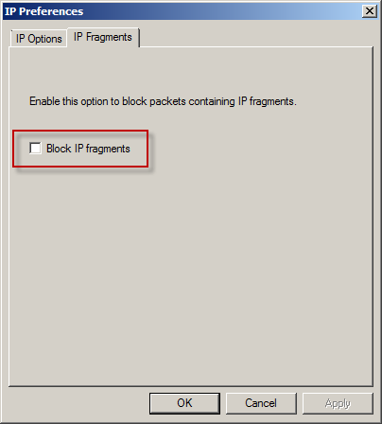
Forefront TMG – Phát hiện hành vi Lọc IP Option
TMG firewall cũng có thể ngăn chặn việc chuyển tiếp gói dữ liệu có chứa các IP fragment.
Tùy chọn này không được kích hoạt mặc định. Việc khóa chặn các IP fragment có thể gây những ảnh hưởng không mong muốn, vì vậy cần lưu ý khi kích hoạt tính năng này.

Slide 15
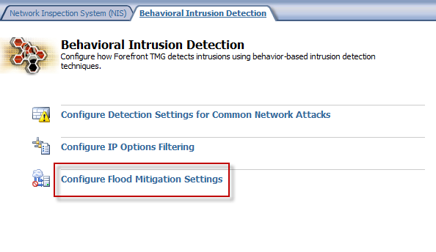
Forefront TMG – Phát hiện hành vi Flood Mitigation
Flood mitigation được kích hoạt mặc định và có thể được cấu hình bằng cách kích liên kết Configure Flood Mitigation Settings trong cửa sổ điều khiển chính.

Slide 16
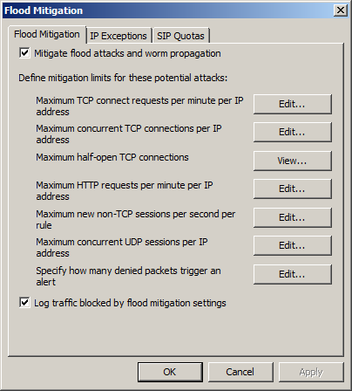
Forefront TMG – Phát hiện hành vi Flood Mitigation
Flood mitigation có thể điều khiển các tham số mạng sau:
Yêu cầu kết nối TCP tối đa trên phút trên một IP
Tối đa số kết nối TCP đồng thời trên địa chỉ IP
Kết nối half-open TCP lớn nhất
Yêu cầu HTTP tối đa trên phút trên địa chỉ IP
Non-TCP session mới tối đa trên giây trên một rule
Tối đa số UDP session đồng thời trên một IP

Slide 17
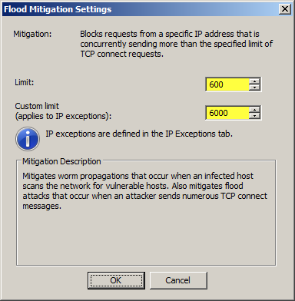
Forefront TMG – Phát hiện hành vi Flood Mitigation
Kích Edit… bên cạnh các tham số flood mitigation sẽ cho phép quản trị viên cấu những hạn chế kết nối để áp dụng cho IP exception.

Slide 18
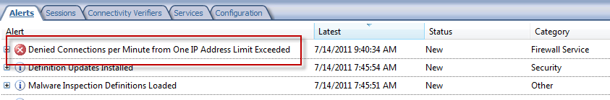
Forefront TMG – Phát hiện hành vi Flood Mitigation
Khi một host tạo đủ lượng lượng để vượt quá những hạn chế đã được đặt trước, TMG firewall sẽ bắt đầu bỏ rơi các gói từ host này và tạo cảnh báo.

Slide 19
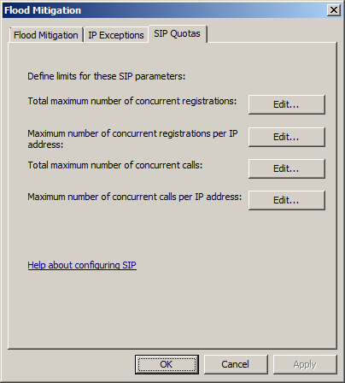
Forefront TMG – Phát hiện hành vi Hạn ngạch SIP
Tường lửa hiện có khả năng thực thi các hạn ngạch đối với lưu lượng SIP. TMG đặt các hạn chế trên các tham số SIP sau:
Tổng số đăng ký lớn nhất
Số đăng ký đồng thời lớn nhất trên mỗi IP
Tổng số cuộc gọi đồng thời lớn nhất
Số cuộc gọi đồng thời lớn nhất trên mỗi IP

Slide 20
Forefront TMG – NIS Nguyên lý hoạt động
Tính năng phát hiện và ngăn chặn xâm nhập trong Forefront TMG được xây dựng dựa trên tính năng phát hiện và ngăn chặn xâm nhập dựa trên hành vi có trong Microsoft ISA Server 2000. Bằng cách thực hiện thanh tra gói dữ liệu ở mức thấp, TMG firewall có thể phát hiện và khóa chặn nhiều kiểu tấn công. Khả năng phát hiện và ngăn chặn xâm nhập được cấu hình bằng cách mở TMG management console, đánh dấu Intrusion Prevention System, sau đó chọn tab Behavioral Intrusion Detection trong cửa sổ điều khiển chính và kíchConfigure Detection Settings for Common Network Attacks

Slide 21
Web Filtering Nguyên lý hoạt động
Cung cấp cơ sở dữ liệu chứa hàng triệu website và chia theo thể loại, chủ đề giúp người quản trị mạng có thể lọc web dễ dàng hơn.

Slide 22
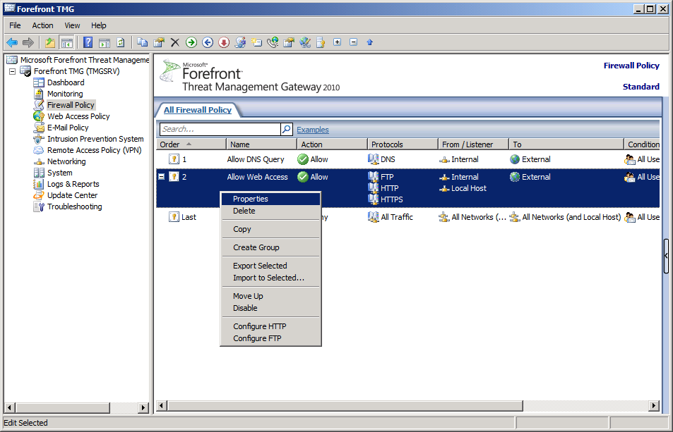
Web Filtering Các bước thực hiện
Chuột phải rule Allow Web Access chọn Properties

Slide 23
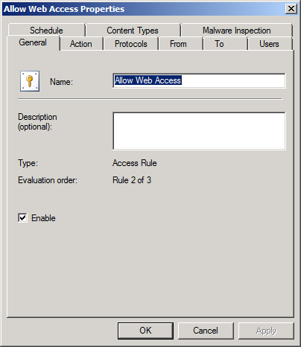
Web Filtering Các bước thực hiện
Chọn tab To

Slide 24
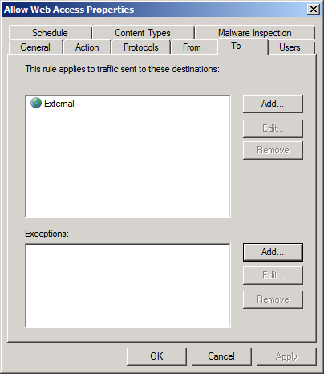
Web Filtering Các bước thực hiện
Chọn Add phần Exceptions để loại trừ các website mong muốn

Slide 25
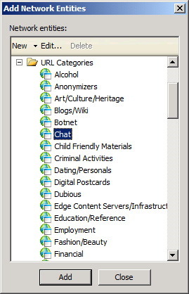
Web Filtering Các bước thực hiện
Chọn Chat > Add

Slide 26
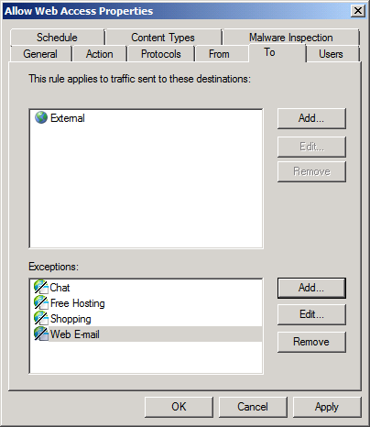
Web Filtering Các bước thực hiện
Thực hiện tự chọn Free Hosting, Shopping, Web E-mail, chọn OK

Slide 27
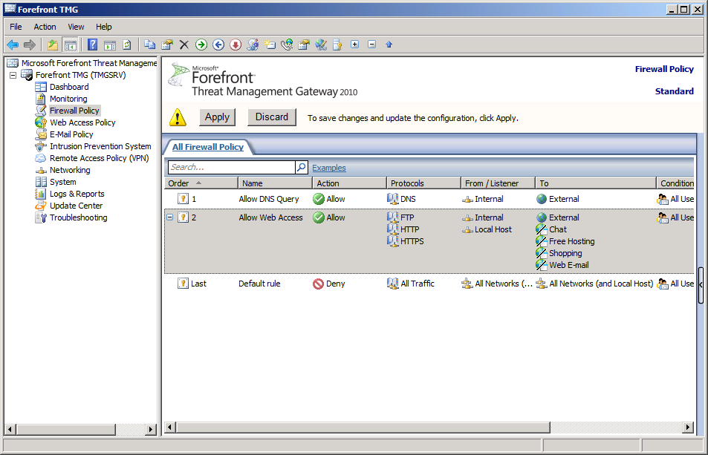
Web Filtering Các bước thực hiện
Chọn Apply

Slide 28
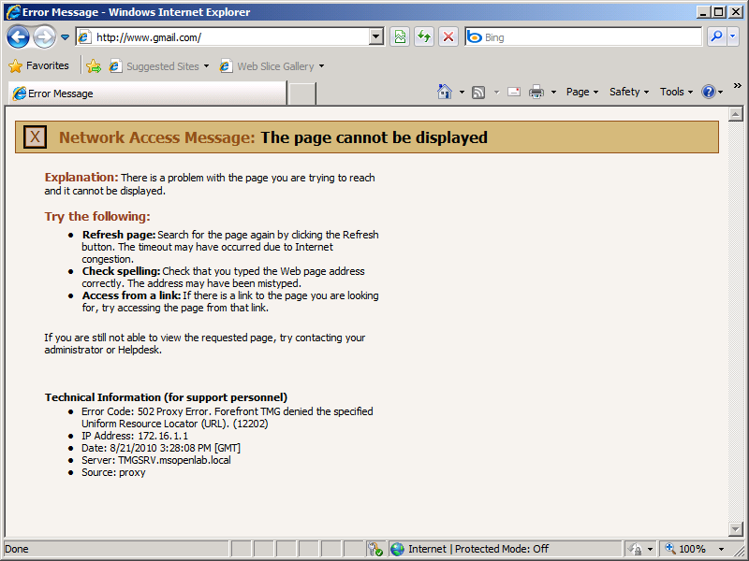
Web Filtering Các bước thực hiện
Thử vào các trang web mail như gmail.com thì đã bị TMG chặn

Slide 29
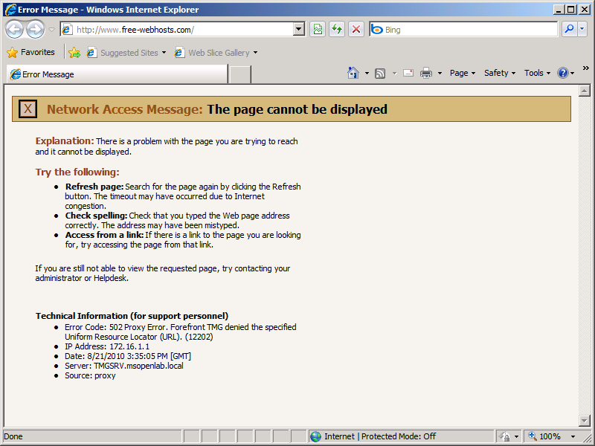
Web Filtering Các bước thực hiện
Web site free hosting cũng không vào được

Slide 30
DEMO

